Slide 1
Viaggio a Madrid
8\15 dicembre 2018

Slide 2
Accoglienza

Slide 3
9 dicembre
Tutti in famiglia

Slide 4
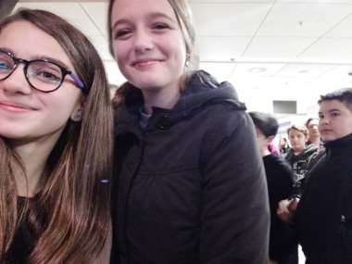
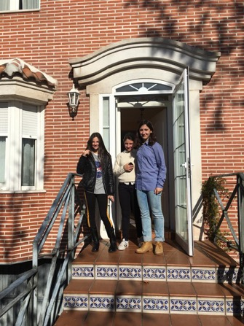
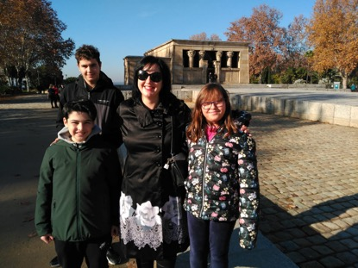
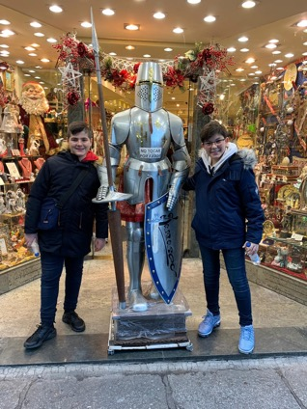
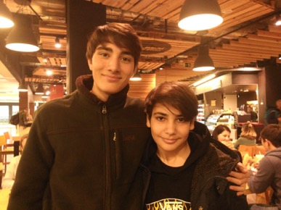
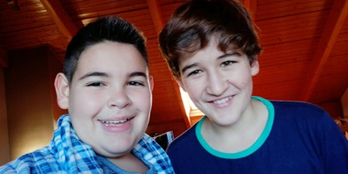

Slide 5
10 dicembre
Tutti a scuola

Slide 6
Presentazione scuola e cibi tipici: churros e cocido madrileno

Slide 7
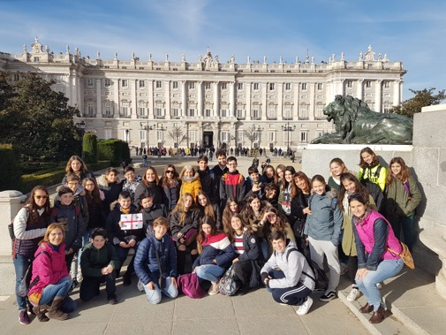
11 dicembre
Visita a Madrid

Slide 8
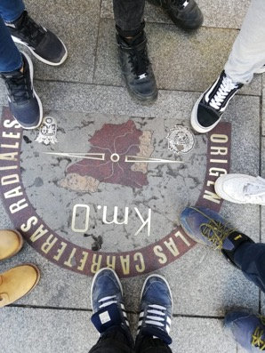
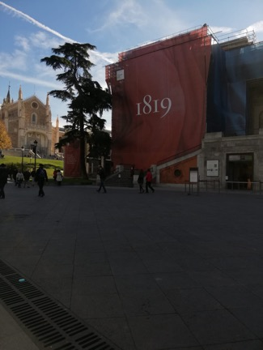
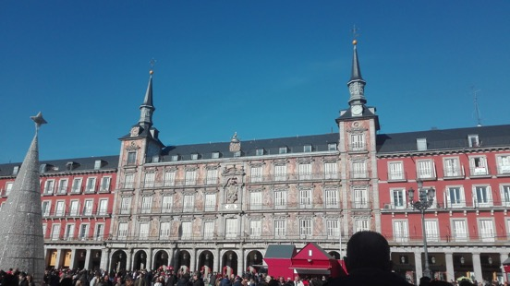

Slide 9
12 dicembre 2018
Abbiamo iniziato a lavorare su un gioco da tavolo nel quale l’argomento erano le diverse culture dei vari paesi.
A pranzo abbiamo mangiato i cibi tipici che abbiamo cucinato con i nostri ospitanti.
Dopo pranzo siamo andati in palestra e abbiamo fatto un gioco tipico spagnolo chiamato Chito.

Slide 10
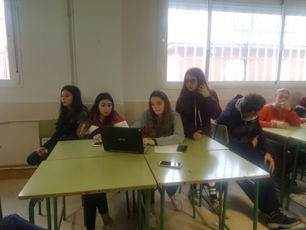
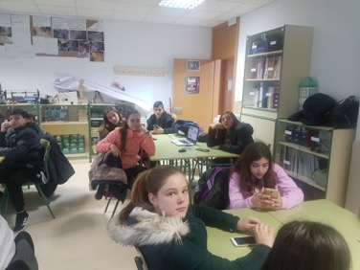
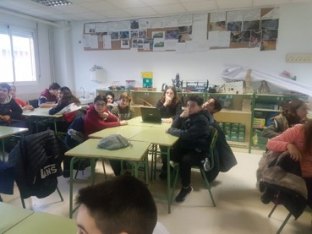
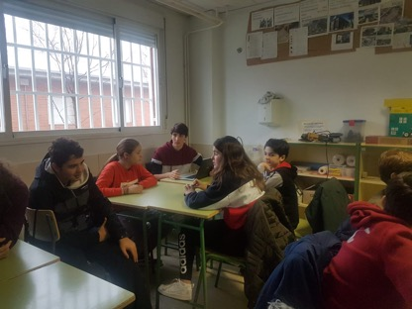
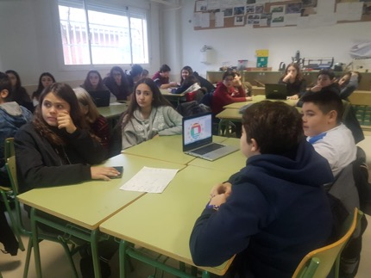

Slide 11
13 dicembre 2018
Abbiamo visitato il monastero El Escorial, patrimonio dell’Unesco insieme ad una guida che ci ha spiegato le stanze più importanti.

Slide 12
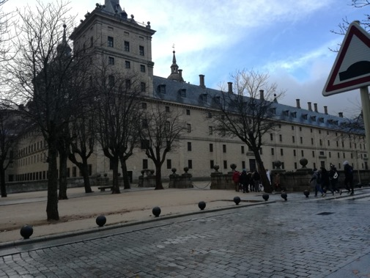
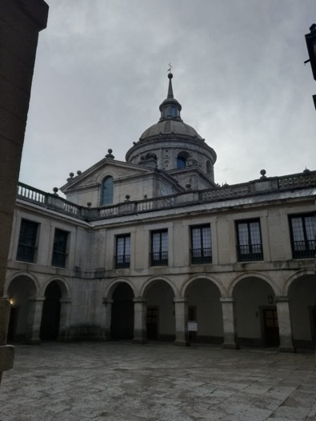
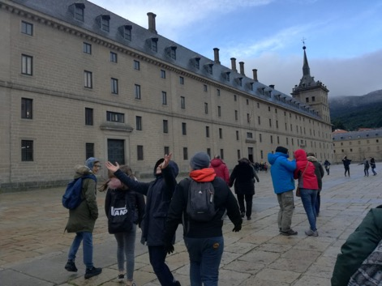

Slide 13
14 dicembre 2018
Abbiamo visitato il palazzo reale di Boadilla del Monte

Slide 14
